Slide 1
Formation comité Oversight CCM Tunisie
Par: Wassim KHROUF
Le 6 avril 2015

Slide 2
Préambule
Formation du CCM sur l’oversight (suivi stratégique) | décembre 2014
Formation du COS sur la gestion financière | mars 2015
Formation du COS sur le tableau de bord | avril 2015

Slide 3
Programme de la formation TdB
Séance du 6 avril
Concepts de tableaux de bords CCM
Séance du 22 avril
Analyse d’un tableau de bord VIH

Slide 4
Programme de la séance
Concepts d’oversight
Le tableau de bords du CCM: principes
Exercices :
Utilisation du PUDR
Lecture et analyse du TdB CCM

Slide 5

LFA
CCM
RP
SR
SR
Le Pays
SR
SR

Slide 6


Qu’est-ce que l’oversight ?
L’oversight est une responsabilité du CCM !
différente de la gestion : c’est une vue d’ensemble des subventions afin d’identifier les problèmes transverses
stratégique ! focalisée sur les objectifs principaux et les approches globales
cyclique ! suit les cycles de reporting afin
d'évaluer l'efficacité du management du Bénéficiaire Principal
de vérifier la mise en oeuvre du plan d'action en temps et en heure
de confronter les résultats avec les cibles programmatiques.

Slide 7
Oversight: améliorer la performance de la subvention
Le CCM doit aider le PR …
à identifier - mais surtout anticiper et prévenir - les problèmes et goulots d'étranglement entravant la mise en oeuvre de la subvention
à trouver des solutions AVANT que le LFA ou le FM n'ait à intervenir
à résoudre tout problème dépassant la compétence ou l'autorité du seul PR
Notes:
Diversite de la composition du CCM est un gage de la reussite
Ce n’est pas un comite technique

Slide 8

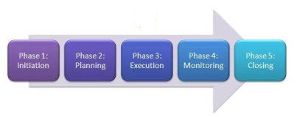
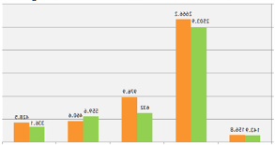
Les 5 Questions Clé
Où est l'argent ?
Où sont les médicaments et/ou autres produits/équipements pharmaceutiques / médicaux ?
Est-ce que les sous-bénéficiaires reçoivent les fonds et l'assistance technique prévus ?
Les activités se déroulent-elles comme prévu?
Obtient-on les résultats escomptés par rapport aux cibles ?

Slide 9
3 domaines d'intervention
FINANCIER
Utilisation appropriée, efficace et dans les délais des fonds de la subvention
PROGRAMMATIQUE
Mise en œuvre efficace et dans les délais des plans de travail
PERFORMANCE
Obtention des résultats escomptés à moyen et long termes
Notes:
9

Slide 10

Que doit faire le CCM/ SS
SCRUTER L’ENVIRONNEMENT
Superviser la négociation des subventions avant la signature
Evaluer la performance du RP en utilisant des indicateur clés
Suivre les lettres de gestion
Faire des visites de sites
Inviter le LFA aux réunions CCM
Solliciter le feedback des groupes constitutifs
Analyser le rapport d’audit annuel
Notes:
The oversight plan assists the CCM to plan their procedures, workplan, budget, and the information loop for planning actions, providing feedback, ensuring follow-up

Slide 11


Que doit faire le CCM/ SS
Faire les investigations en cas de signaux d’alertes de problèmes ou retards
Assister pour la résolution des problèmes et débloquer les goulots
S’assurer que le RP respecte les conditions du FM
Mobiliser les membres du CCM et autres parties prenantes afin de résoudre les problèmes importants
Notes:
The oversight plan assists the CCM to plan their procedures, workplan, budget, and the information loop for planning actions, providing feedback, ensuring follow-up

Slide 12

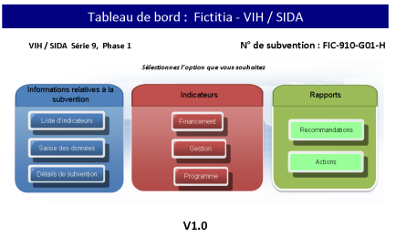


Outils de l’Oversight
Tableaux de bord
Visites de sites
Autres sources

Slide 13

Dashboard / Tableau de bord
Le tableau de bord est un outil permettant d’aider le CCM à assurer son rôle de supervision
Outil sur Excel
Développé par GMS, recommandé par le FM
Nécessite un suivi périodique

Slide 14
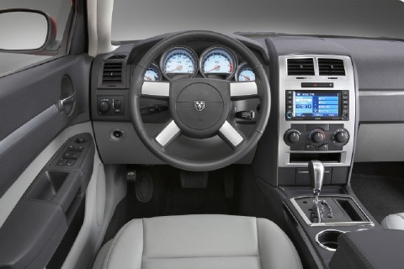
Qu’est qu’un tableau de bord ?
Les tableaux de bord offrent un système d’alerte sur
des indicateurs de fonctionnement et de performance.
Les utilisateurs peuvent répondre aux signaux visuels par soit:
L‘interprétation des signes
d'avertissements
Réagir à une nouvelle situation
Maintien des activités en
sachant que ces fonctions ne
presèntent aucun risque.
Notes:
Cet outil utilise le concept d'un tableau de bord pour afficher des renseignements clés à l‘utilisateur.
Si nous prenons par exemple le tableau de bord d'une voiture, le chauffeur peut l’utiliser à déterminer s'il y a assez d’essence, ou de contrôler sa vitesse.
Les indicateurs aident le chauffeur à être capable de prendre des mesures correctives quand n'importe lequel de ces indicateurs est "problématique" ou exige plus d’attention.
Cela permet de prendre des mesures correctives en réduisant sa vitesse par exemple.

Slide 15
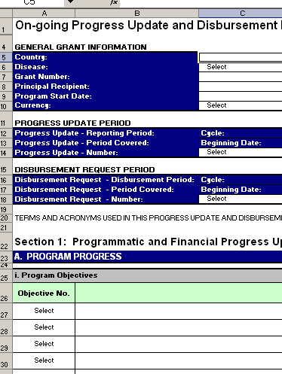

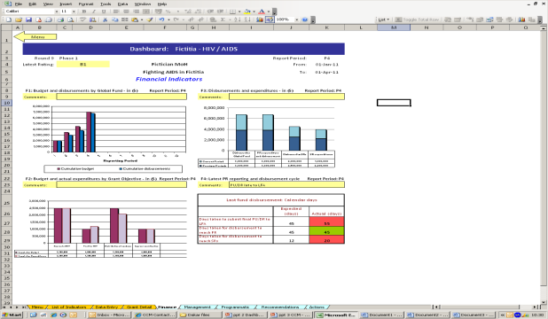
L'aperçu du processus
Le tableau de bord
Autres sources
PUDR
RP
C. OVERSIGHT
CCM
Notes:
L'aperçu du processus.
La source des données pour le tableau de bord est le PUDR parmi d’autres sources.
Les données du PUDR sont entrées manuellement dans le tableau de bord.
En résumé il y a quelques points importants à rappeler.
Le Tableau de bord est une ressource qui est libre et volontaire.
L’outil est disponible sur le site internet du Fonds mondial. Avec l’outil vous pouvez télécharger un guide de maintenance et d'organisation disponible en français et en anglais.
L’outil est facile à utiliser, il ne contient aucun macros et peut être utilisé avec Excel 2003 ® et Excel 2007 ®.
L’outil a été créé par notre partenaire au Projet de Grant Management Solutions et évalué pendant une phase pilote dans sept pays à travers plusieurs régions avec un grand succès.
Les rapports permettent des comparaisons entre les différentes subventions et PRs.
Le nouveau model de financement des CCM fournit la flexibilité augmentée dans l'aide de CCM à se rencontrer leurs besoins de l’oversight par un plus grand évaluent au financement.
L'Assistance Technique est disponible par les partenaires différents.

Slide 16
L'aperçu du processus
Par qui ?
Secrétariat CCM
CO
CO
CCM
Tous
CO
1
Saisie des données
2
Commentaires sur les graphiques
3
Recommandations
4
Décisions
5
Mise en œuvre
6
Suivi de la mise en œuvre
Notes:
L'aperçu du processus.
La source des données pour le tableau de bord est le PUDR parmi d’autres sources.
Les données du PUDR sont entrées manuellement dans le tableau de bord.
En résumé il y a quelques points importants à rappeler.
Le Tableau de bord est une ressource qui est libre et volontaire.
L’outil est disponible sur le site internet du Fonds mondial. Avec l’outil vous pouvez télécharger un guide de maintenance et d'organisation disponible en français et en anglais.
L’outil est facile à utiliser, il ne contient aucun macros et peut être utilisé avec Excel 2003 ® et Excel 2007 ®.
L’outil a été créé par notre partenaire au Projet de Grant Management Solutions et évalué pendant une phase pilote dans sept pays à travers plusieurs régions avec un grand succès.
Les rapports permettent des comparaisons entre les différentes subventions et PRs.
Le nouveau model de financement des CCM fournit la flexibilité augmentée dans l'aide de CCM à se rencontrer leurs besoins de l’oversight par un plus grand évaluent au financement.
L'Assistance Technique est disponible par les partenaires différents.

Slide 17

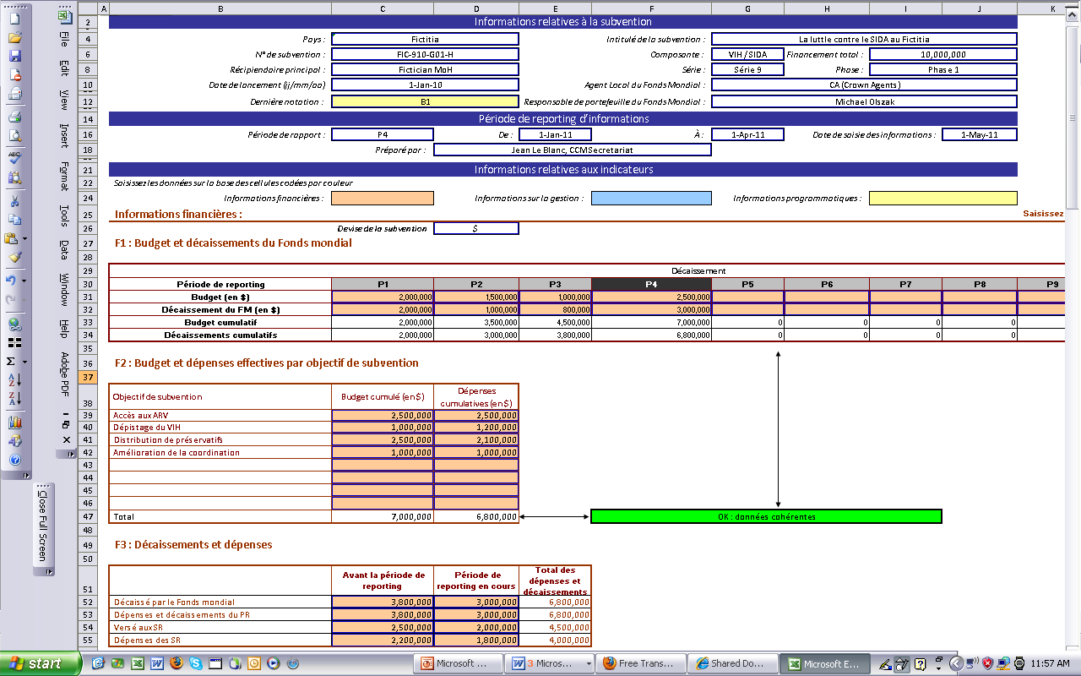
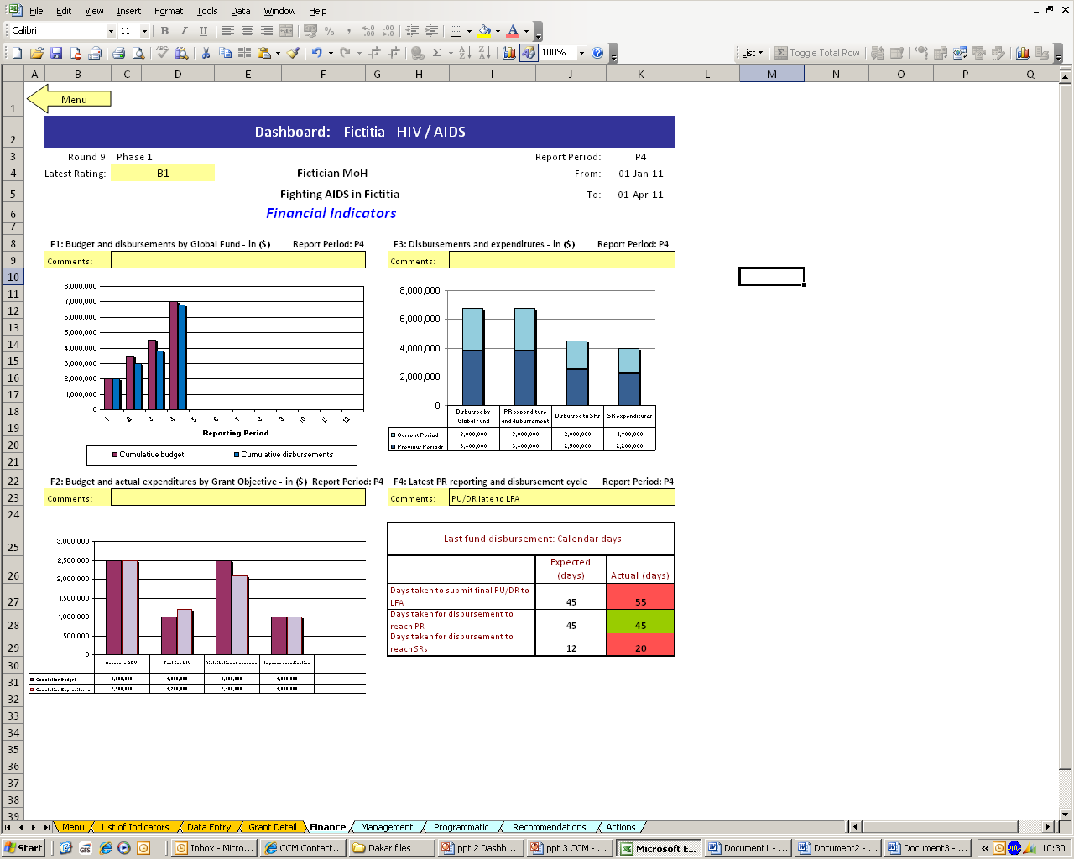
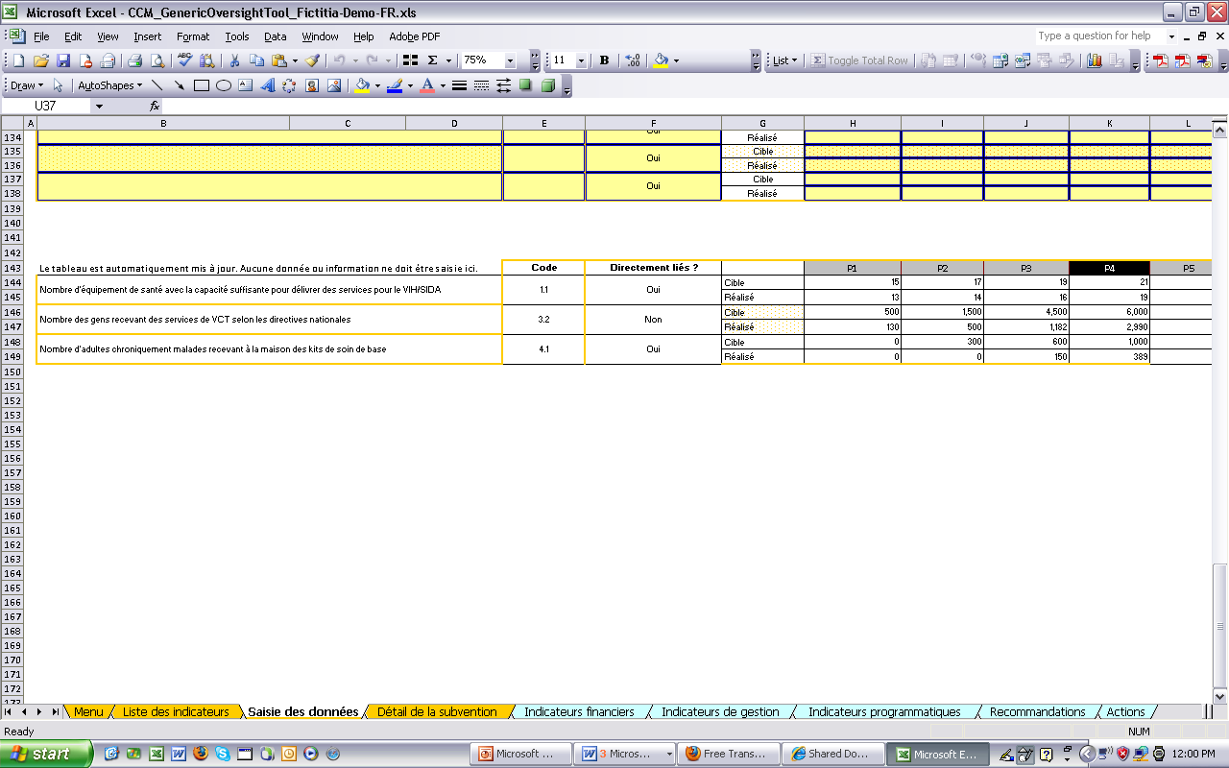
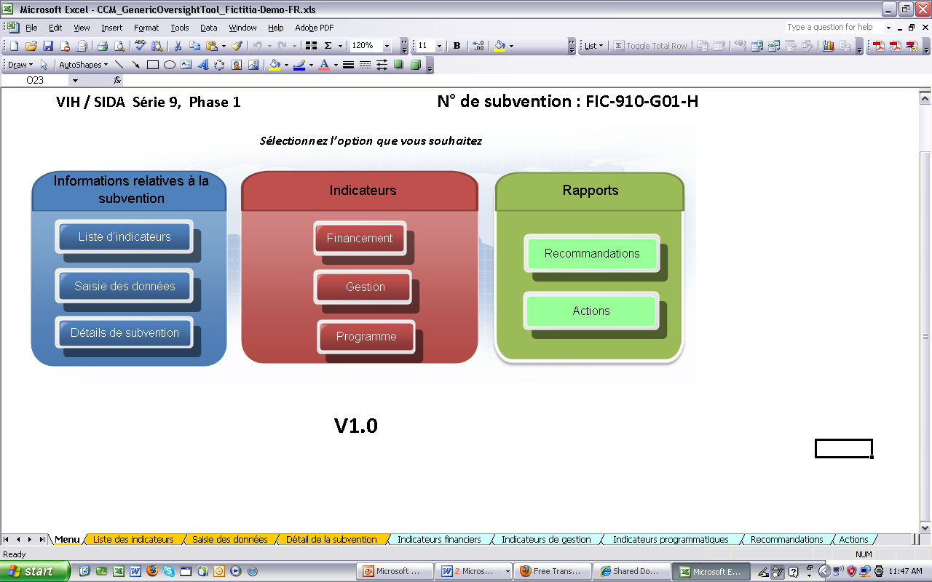
L’évolution des données
Notes:
L’évolution des données.
Vous avez un 'menu principal’ pour vous aider à naviguer sur les différentes pages.
Les données sont entrées dans une page appelée 'Saisie de Données' qui actualise alors automatiquement les graphiques sur les pages du rapport.
Les onglets que vous avez en bas du tableau à droit constitue le rapport.

Slide 18
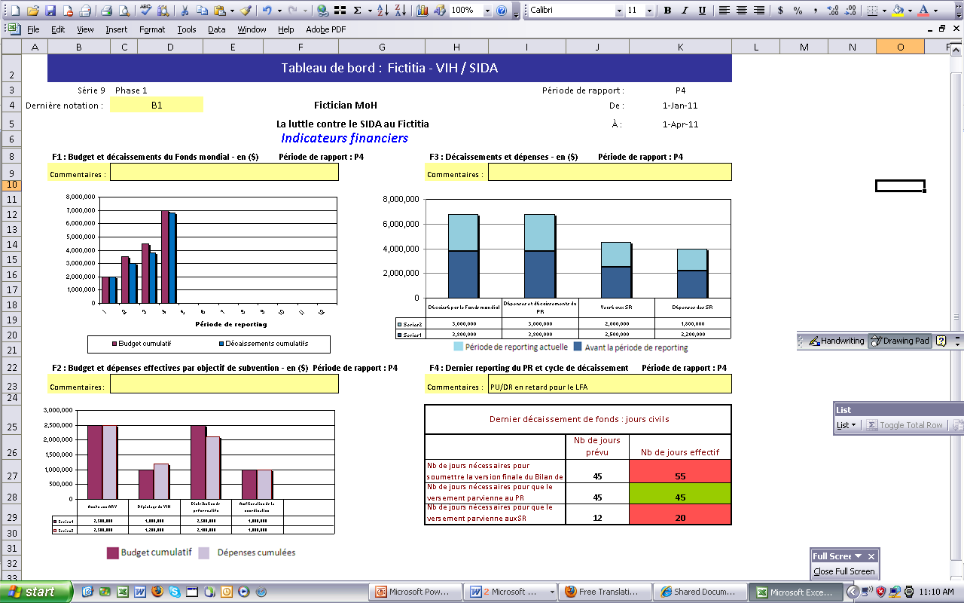
Finance
Notes:
Sur la première page du rapport se trouve les indicateurs financiers.

Slide 19
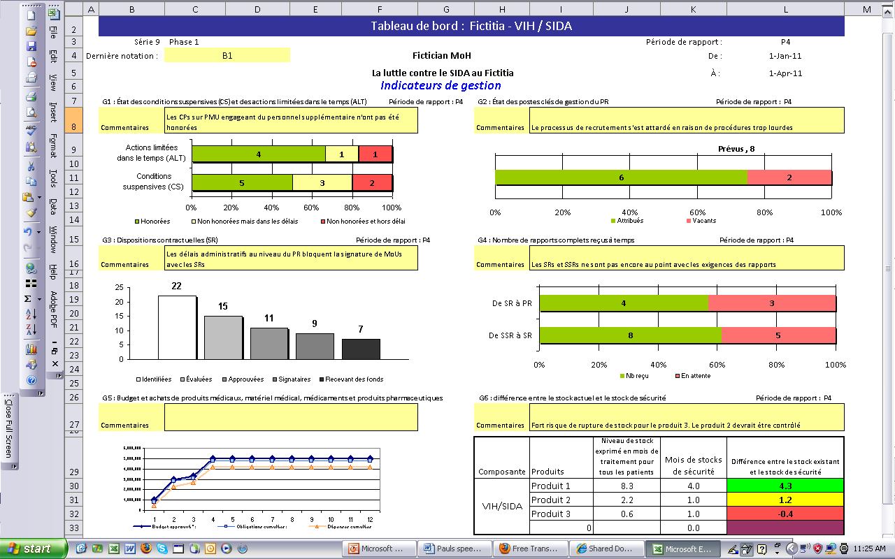
Gestion

Slide 20
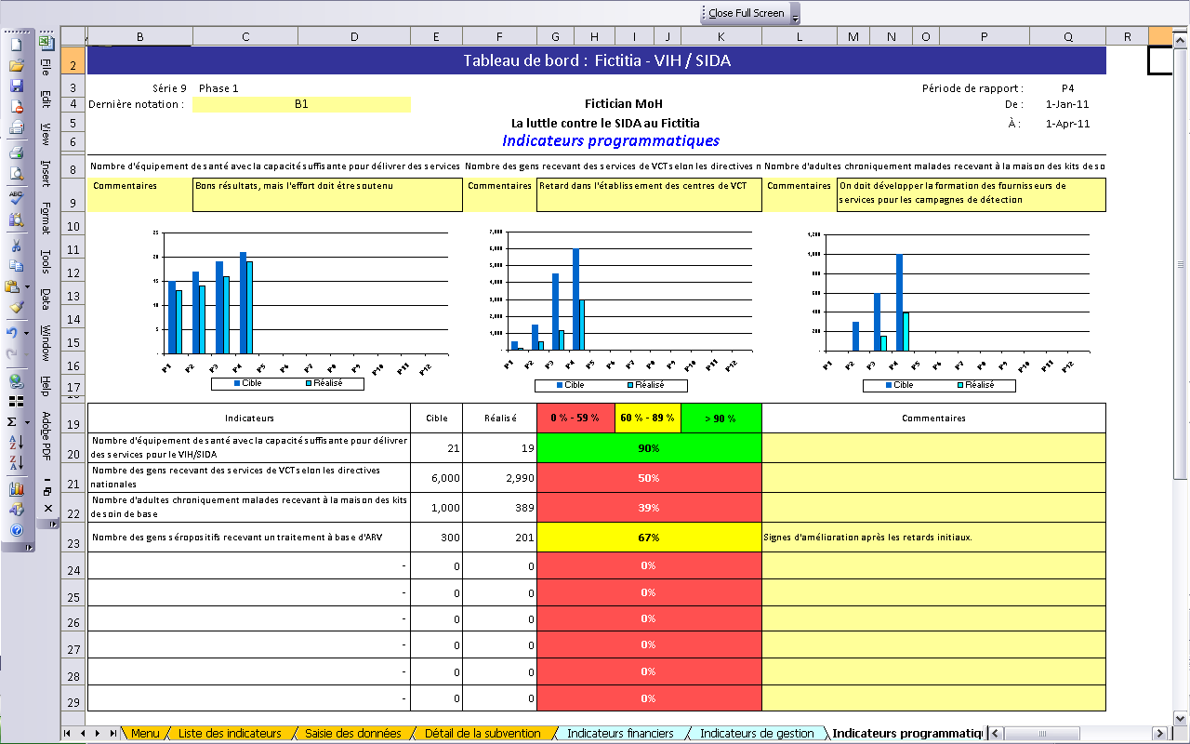
Programme
Notes:
Programmatic
Indicateurs flexibles
Le CCM, en consultation avec le PR choisit ces indicateurs du cadre de performance.

Slide 21
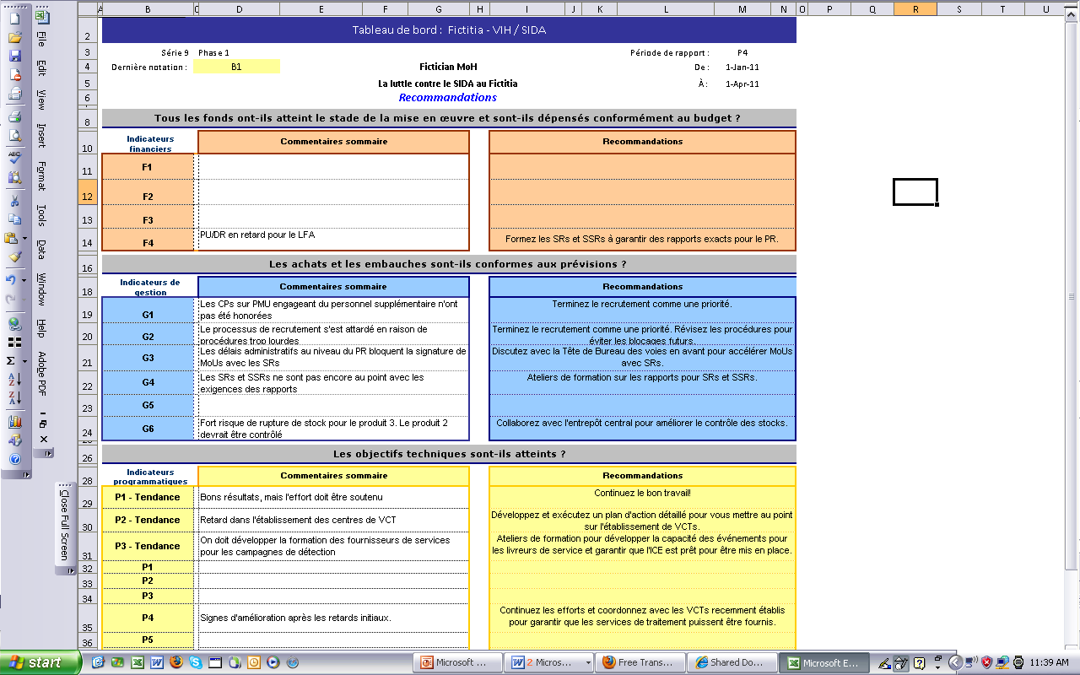
Recommendations
Notes:
Recommandations
Pour chaque graphique que vous avez vu sur les pages précédentes il y a des cases commentaires où vous pouvez prendre des notes.
Ces commentaires sont automatiquement transférés à la Page de ‘Recommandations’ sur la première colonne. C’est sur cette page à droit où vous pouvez écrire des recommandations en réponse aux commentaires.

Slide 22
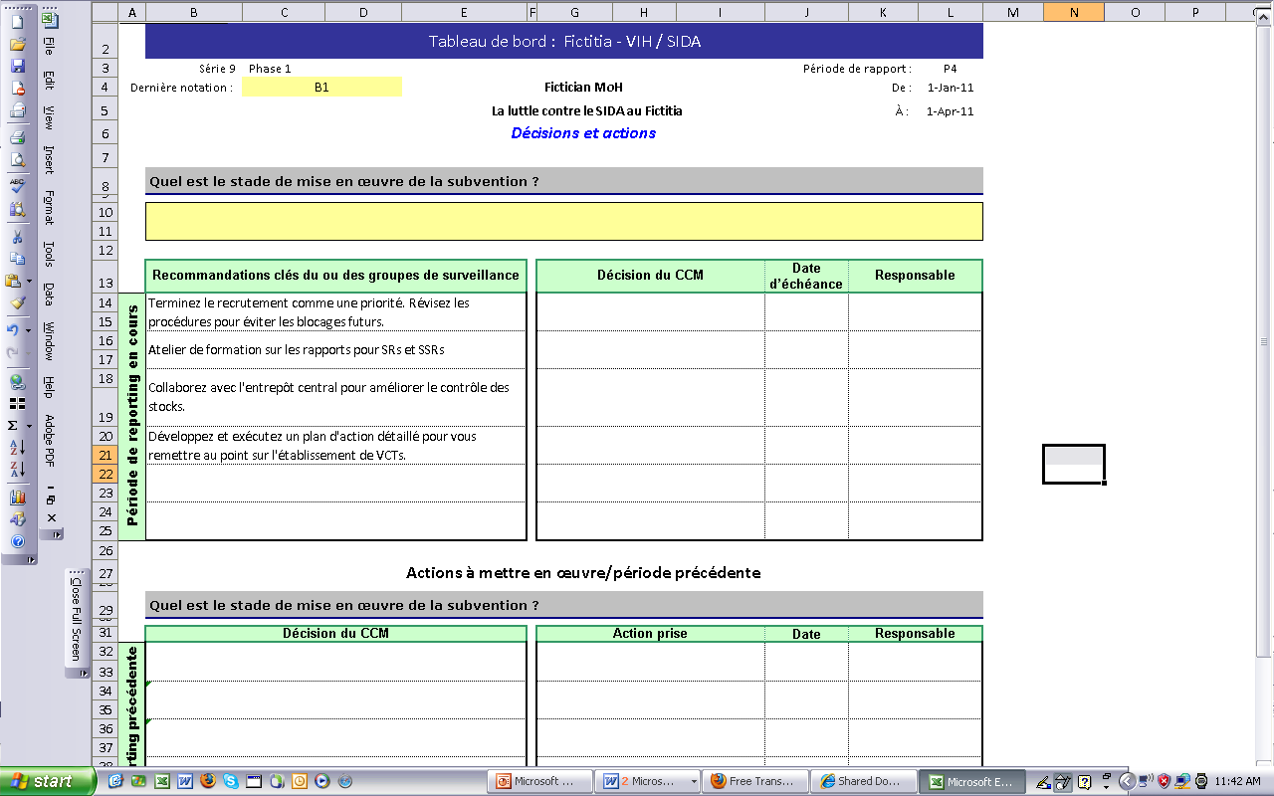
Actions
Notes:
Actions
La dernière page du rapport permet de résumer les recommandations et de noter les points d’actions à développer.

Slide 23
Exercices
Utilisation du PUDR par le CO
Lecture et analyse du TdB CCM

Slide 24
Merci de votre attention

Slide 25
Oversight & principes du FM
Transparence
Responsabilité
Financement basé sur la performance
Gouvernance et mise en œuvre participatives et multisectorielles

Slide 26
Qui est responsable de l’oversight?
Tous les Membres du CCM doivent contribuer à la réussite de l'oversight des subventions !
Cependant, la plupart des CCM décident de confier la responsabilité en premier lieu à une structure interne
Secrétariat du CCM
Comité oversight /sous-comité (Membres du CCM appuyés par des experts techniques)

Slide 27
Oversight: un processus systématique
1 Recueil des
informations
2 Analyse
des
informations
afin
d’identifier
problèmes/
goulots
d'étranglement
ainsi que
les réussites
3
Prise
de
décision
afin de
résoudre
les
problèmes
4 Identification
&
compte-rendu
des résultats

Slide 28
Améliorer l’oversight : qui et comment
Règlement intérieur du CCM
Procédures détaillées d’oversight
Termes de référence pour le groupe d’oversight
Plan d’oversight par le CCM
Réunions d’oversight trimestrielles
Activités d’oversight périodiques
Budget du CCM
Ressources pour des activités d’oversight régulières et ponctuelles

Slide 29
Les clés d'un oversight réussi
Le CCM développe une relation étroite avec les PR
Le CCM mobilise suffisamment d’expertise technique afin d'appuyer le comité de l’oversight ou les groupes de travail technique
Le CCM prend le temps de comprendre la subvention
Le CCM agit rapidement quand un problème de performance ou de gestion est identifié – n’attend pas le commencement de la Phase 2 ou une visite du Fonds mondial !
Le CCM contribue à la performance de la subvention!

Slide 30
Niveaux de l’oversight
Élaboration de la proposition
Négociation des subventions
Mise en œuvre des subventions
Coordination des donateurs et alignement avec les systèmes de santé
Cloture des subventions

Slide 31
Élaboration de la proposition
La CCM assure que les ressources appropriées (humaines, financières, et techniques) sont disponibles pour élaborer des propositions fructueuses. Pour jouer ce rôle, la CCM coordonne l’élaboration des propositions et sélectionne un ou plusieurs PR.
Dans le cadre des critères de recevabilité du financement, la CCM doit assurer qu’un large éventail de parties prenantes, membres ou non de la CCM, participe à l’élaboration de la proposition et au processus de supervision. En faisant participer des non membres de la CCM, elle assure un plus large soutien national, renforce l’objectivité des décisions et améliore la qualité des propositions.

Slide 32
Négociation des subventions
le CCM doit superviser le processus de négociation pour assurer qu’il est en bonne voie, déterminer où trouver une assistance technique si nécessaire et suivre toute modification apportée à la proposition.
Le CCM doit comprendre parfaitement bien l’accord de subvention avant qu’il ne soit signé, de façon à ce que tous les membres connaissent les principales activités des programmes, les objectifs et le budget avant le début de la mise en œuvre.

Slide 33
Mise en œuvre des subventions
Tous les membres de la CCM doivent savoir quels sont les principaux problèmes de mise en œuvre des subventions.
La CCM doit recevoir du PR des copies de toutes les demandes de décaissement, des rapports trimestriels, des budgets annuels et des plans de travail, des plans de suivi et d'évaluation, l’audit annuel du PR et tout autre audit effectué.

Slide 34
Mise en œuvre des subventions
Soutenir le PR
Les PR et le CCM ont pour objectif commun d’œuvrer ensemble pour lutter contre le VIH/SIDA, la tuberculose et le paludisme.
Le PR et la CCM doivent travailler en coopération pour assurer la réussite des programmes.

Slide 35
Mise en œuvre des subventions
Approuver les changements majeurs.
Le CCM est chargé d’approuver les changements de portée et/ou d’échelle des Cadres de performance dans les propositions approuvées par le Conseil ou les accords de subvention signés, ainsi que de changer le PR si nécessaire.

Slide 36
Coordination des donateurs et alignement avec les systèmes de santé
Les CCM doivent trouver tous les moyens possibles de faire usage ou de tirer parti des plans nationaux de supervision préexistants, pour éviter les activités redondantes.

Slide 37
Clôture des subventions
Le même niveau de rigueur et de supervision est requis, du fait que le CCM est chargé d’approuver le Plan de clôture et le Budget de clôture, et notamment le projet du PR pour la distribution ou la cession des actifs du programme.

